Slide 1
MMOG/LE
Izboljšanje toka materiala in logistike s pomočjo najboljših poslovnih praks
Kako postati A-dobavitelj
Jože Novinšek, M2M d.o.o.
© Copyright by M2M d.o.o. - 2014

Slide 2
Agenda
Vloga M2M-a in QAD-a
Nastanek MMOG/LE
Zakaj MMOG/LE?
Kako ga uporabljajo OEM-i in globalni dobavitelji
Samoocena
Globalna podpora QAD-a in M2M-a
Dodatne informacije

Slide 3
Vloga M2M-a in QAD-a
M2M je partner QAD-a in Odette-a za Slovenijo, Srbijo, Hrvaško in BiH
QAD je član AIAG/Odette – ekipe za MMOG/LE
Izvajanje MMOG/LE šolanja za AIAG/Odette:
  Azijsko-pacifiška regija, Vzhodna Evropa, Rusija
Seminarji za AIAG, Odette, Ford in Renault
  V 19 državah in več kot 3000 slušateljev
Prevajanje standarda: Preveden v 13 jezikov
  Prevodi na Odette...
Implementacija rešitev za podporo MMOG/LE
  Software (ERP, EDI/WebEDI, Bar koda)
  Nadzori skladnosti z MMOG/LE (za vse ERP-e)
  Implementacija rešitev skladnih z MMOG/LE
www.qad.com/mmogle , www.m2m-is.si/sl/mmog-le.html
Notes:
3

Slide 4
Nastanek MMOG/LE

Slide 5


Avtorji – Organizacije
  AIAG in Odette predstavljata skupni forum avtomobilske industrije, ki definira najboljše poslovne prakse s ciljem zmanjšanja stroškov in kompleksnosti poslovanja v avtomobilski industriji.
AIAG (www.aiag.org) – Severna Amerika
Odette (www.odette.org) – Evropa
5
Notes:
5

Slide 6
Globalni standard MMOG/LE
MMOG/LE:
  AIAG: Material Management Operations Guideline
  Odette: Logistics Evaluation
Opisuje najboljše prakse v oskrbovalni verigi
Orodje za oceno pomanjkljivosti (gap) in podpora za stalne izboljšave
Meri trenutni nivo učinkovitosti dobavitelja
Temelji na konsenzu o najboljših poslovnih praksah
  Ford, Chrysler, PSA, Renault, Volvo Car, Volvo Truck, ...
Notes:
6

Slide 7
Uredniki in predlagatelji

Slide 8
Cilj MMOG/LE je doseči zanesljivo oskrbo
Prava vsebina
Prava količina
Ob pravem času
Na pravo lokacijo
Pravilno sporočeno
Pravilno označeno
!
MMOG/LE = Dobava
ISO/TS-16949 = Kakovost

Slide 9
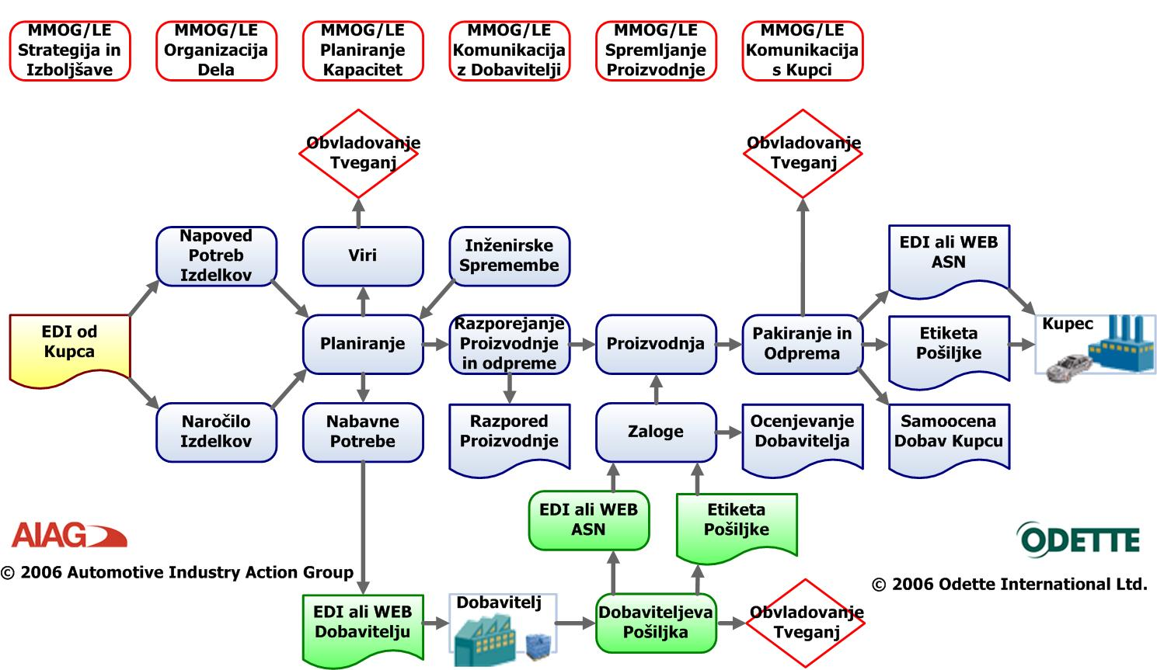
MMOG/LE Top Procesi
9

Slide 10
MMOG/LE poglavja
Strategija in izboljšave
  Vizija, strategija, cilji, KPI-ji, analize, načrti ukrepov, korektivni in preventivni ukrepi, stalne izboljšave, razvoj oskrbovalne verige
Organizacija dela
  Organizacija procesov in postopkov dela, obvladovanje odmikov, delovno okolje, šolanje delavcev, odgovornosti in vloge delavcev, upravljanje s tveganji
Planiranje proizvodnje in kapacitet
  Realizacija proizvodnje, planiranje kapacitet, surovine, WIP (proizvodnja v teku), zastarevanje, rezervni deli, planiranje proizvodnje, MRP
Notes:
10

Slide 11
MMOG/LE poglavja
4. Komunikacija s kupci
  Lista kontaktov pri stranki, EDI (napovedi, razpored dobav - schedules), pakiranje in označevanje, povratna embalaža, dobava kupcu (ASN-i), labele z bar kodo, kalibracija opreme, transport, zadovoljstvo kupcev in povratne informacije
5. Kontrola proizvodnje in proizvodov
  Identifikacija materiala, spremljanje zalog, optimizacija toka materiala, eliminacija zastarelih zalog, zaloge med fazami proizvodnje (inventory buffers), rokovanje z defektnimi materiali, kontrola inženirskih sprememb, sistem sledenja vgradnje
6. Komunikacija s pod-dobavitelji
  Izbor in evaluacija pod-dobaviteljev, pogodba o nabavi materiala in logistiki dobavljanja, kontakti pri dobavitelju, komunikacija, obvladovanje nepravilnosti (v dobavi), elektronska komunikacija (odpoklici, razporedi dobav, ASN), pakiranje in označevanje, transport, prejem materiala
Notes:
11

Slide 12
Dva načina ocene: "Full" in "Basic"
Full
Basic
197 kriterijev
Šest poglavij
Uporabljajo OEM za Tier 1
A,B in C nivo
Vrhunska izvedba
34 F3 kriterijev
106 kriterijev
Šest poglavij
Uporaba za Tier 2-N
ZA, ZB in ZC nivo
Izvajanje osnovnih zahtev
34 F3 kriterijev
 | F3 | F2 | F1 | Skupaj
Full | 34 | 83 | 80 | 197
Basic | 34 | 59 | 13 | 106

Slide 13
Teže kriterijev in ocena
F3 Ključni proces upravljanja oskrbovalne verige
  Če zahteve niso izpolnjene, obstaja veliko tveganje za takojšnje motnje dejavnosti kupca in nastanek dodatnih stroškov.
  Teža 3 točk = približno 30% vseh točk
  En neizpolnjen F3 kriterij (od 34) → ocena "C" !
F2 Proces, ki je važen za učinkovito oskrbo
  Če zahteve niso izpolnjene, obstaja veliko tveganje za nastanek motenj v proizvodnji kupca
  Teža 2 točki = približno 47% vseh točk
  Neizpolnjevanje 10 do 15 F2 kriterijev in skupni rezultat manj kot 75% → ocena "C" !
F1 Proces, ki omogoča nadzor; priložnost za izboljšave
  Teža = 1 točka, približno 23% vseh točk
  Neizpolnjevanje F1 kriterijev ima negativen vpliv na dolgoročno konkurenčnost organizacije !

Slide 14
Povzetek ocene (ABC Klasifikacija)
Klasifikacija | F3 | F2 | F1 | Rezultat
A Najboljša praksa | Skladnost z vsemi | Neskladnost z < 10 | Ni omejitve | > 90%
B Nestabilni ali nekonsistentni procesi | Skladnost z vsemi | Neskladnost z 10 - 15 | Ni omejitve | 75-89%
C Pomanjkljivosti na ključnih področjih | Neskladnost z enim ali več | Neskladnost z > 16 | Ni omejitve | < 75%

Slide 15
Skupna ocena dobavitelja
A | Dobavitelj je ocenjen - ali je blizu - “najboljših na svetu” – izpolnjuje 90% - top 10%.
B | Dobavitelj izpolnjuje vse F3 kriterije, vendar ne dovolj ostalih – več od 75% in manj od 90%. Potrebno je izdelati načrt ukrepov za odpravo problemov.
C | Dobavitelj ne izpolnjuje enega F3 ali več F2 kriterijev – ocena je manj od 75%. Potrebno je takoj izdelati načrt ukrepov za odpravljanje napak, da ne bi prišlo do resnih in trajnih oškodovanj kupca. Kot tak – ni primeren za dobavitelja!
Notes:
15

Slide 16
Uporaba MMOG/LE s strani OEM-ov in globalnih dobaviteljev

Slide 17
Uporaba s strani OEM-ov in Tier 1
OEM-i | Nivo 1 | Nivo 1
Chrysler | Autoliv | SNOP
CNH – Latin America | Benteler | Valeo
FAW-VW | Beru | WABCO
Ford | Bosch | ZF
GM | Brose
Iveco | Continental
Jaguar/Land Rover | Faurecia
PSA | Gates | V presoji
Renault | Johnson Controls | BMW
Tofas Fiat (Turkey) | Lear | Daimler
Volvo Car | Magna Powertrain | Honda NA
Volvo Truck | MGI Coutier | VW

Slide 18
Drugi uporabniki
Novi:
  Iveco
  GM
  Nemški proizvajalci avtomobilov in dobavitelji, …
Uporabniki, ki ga uporabljajo pod internim imenom ali prilagojenega (za zgled vzamejo MMOG/LE):
  JCI, GKN, Lear, FIAT, ...
Ne-avtomobilska:
  Ikea, Whirlpool
  Bolnice, univerze, kemična, letalska, elektronska, trgovine

Slide 19
Koristi implementacije MMOG/LE
85% zmanjšanje stroškov izrednih dostav
80% zmanjšanje stroškov zastarelih mat./izd.
43% zmanjšanje stroškov zalog
20% manj časa za vnos podatkov
Boljša kontrola procesov:
  Zmanjšanje zastojev, predelav, vodilnih časov, itd.
Boljši nadzor oskrbne verige:
  Povečanje vidljivosti – transparentnosti – zalog
  Zmanjšanje tveganj v oskrbi
Podpora stalnim izboljšavam
Povečanje zadovoljstva kupcev
Povečanje konkurenčnosti

Slide 20

Rezultati v Renault Revozu
MMOG/LE je postal prvič obvezen v fazi projekta Twingo.
Novi dobavitelji so bili vključeni zaradi skrajšanja transportnih poti iz 1500 km na 700km. Obvezno so morali uporabljati MMOG/LE!
Starim ("etabliranim") dobaviteljem ni bilo potrebno uporabljati MMOG/LE!
Primerjava ocene servisiranja po enem letu (2007):
  Novi dobavitelji: 91 %
Stari dobavitelji: 80%
MMOG/LE je zdaj obvezen za vse!
[MMOG/LE Benefits]
20

Slide 21
Izpolnjevanje zahtev MMOG/LE

Slide 22
Na kaj so kupci posebej pozorni
Integracija EDI podatkov od prejema naročila kupca do dobave kupcu
Planiranje kapacitet
Označevanje z bar kodo
Komunikacija s pod-dobavitelji
Kontrola procesov
Upravljanje zalog
Sledljivost

Slide 23
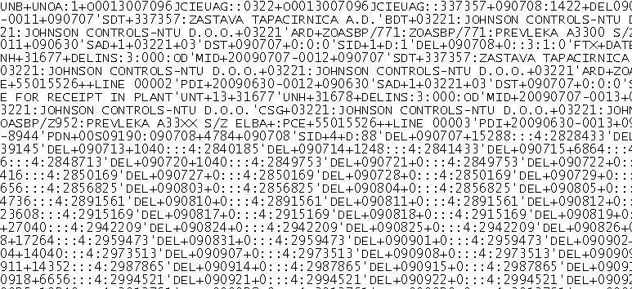
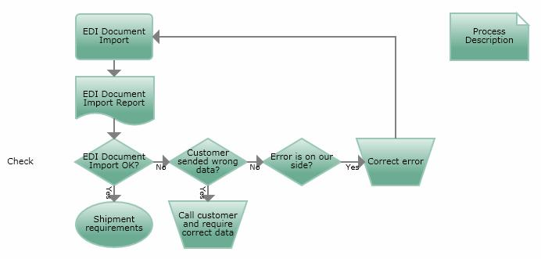
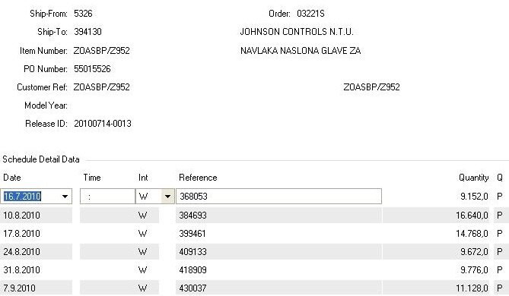
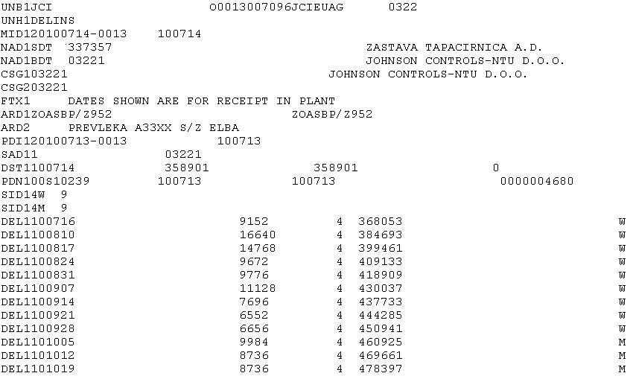
Integracija EDI in ERP – Proces prejema naročil
1.Originalno EDI naročilo in napoved sta prejeta od kupca
3.Točna naročila in napovedi kupcev – vhod v plan MRPII
2.Mapiranje in avtomatsko polnjenje EDI sporočila v ERP

Slide 24
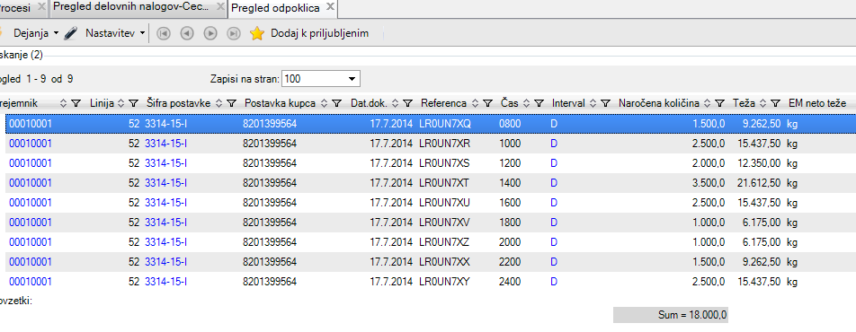
Integracija EDI naročil kupca
Kaj in kdaj
je treba
dobaviti
Notes:
24

Slide 25
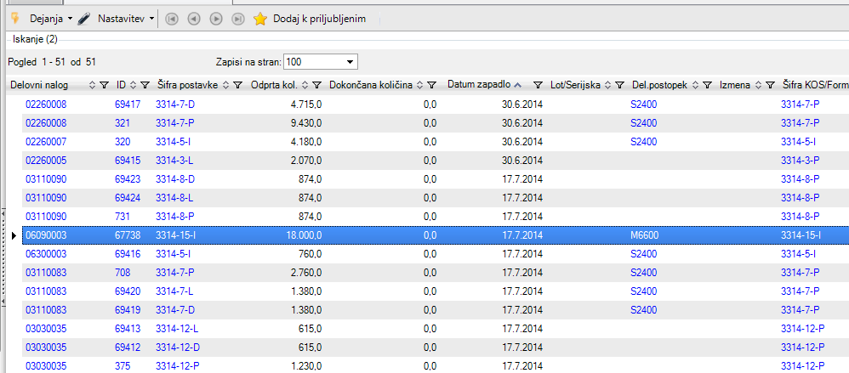
Integracija EDI in ERP
Naročeno / Planirano / Dobavljeno
Notes:
25

Slide 26
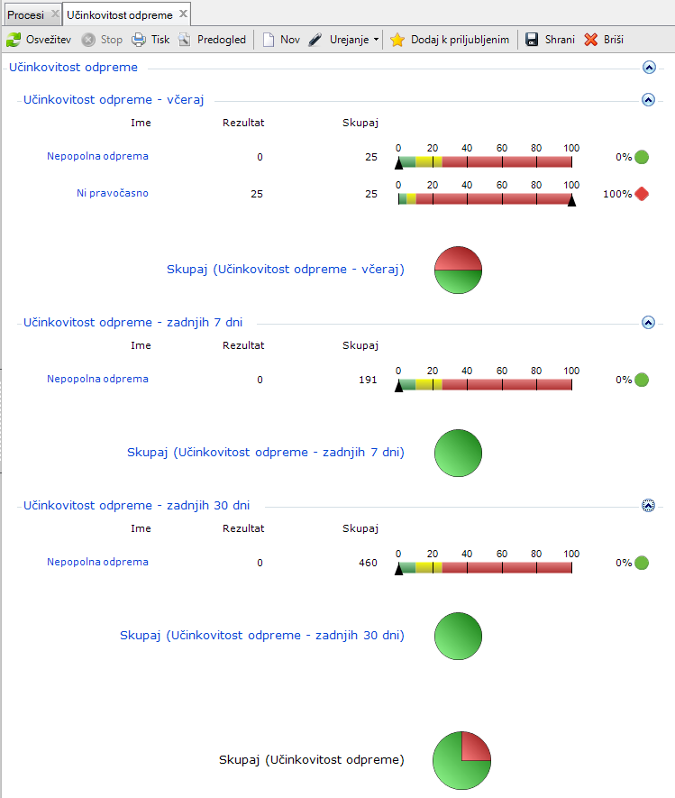
Kazalniki učinkovitosti odprem
Notes:
26

Slide 27
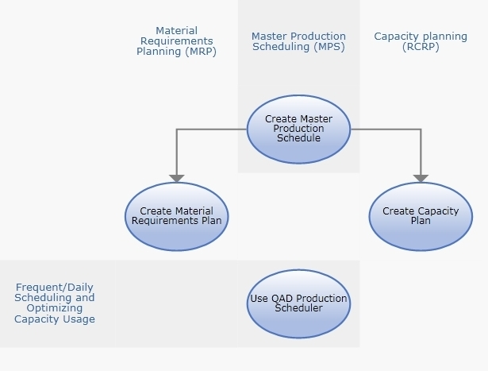
Planiranje
Vprašanja in odgovori:
  MPS: Kaj in do kdaj moramo izdelati?
  MRP: Ali bomo dobili potrebne materiale pravočasno?
  RCCP/CRP: Ali imamo dovolj kapacitet za izdelavo?
Primerjava možnih količin z naročenimi.
Če količine niso skladne – obvestiti kupca!
Vhod v planiranje: Naročila, Napovedi; Zaloge in material na poti; Vodilni časi nabave; Tehnologija; Kapacitete

Slide 28
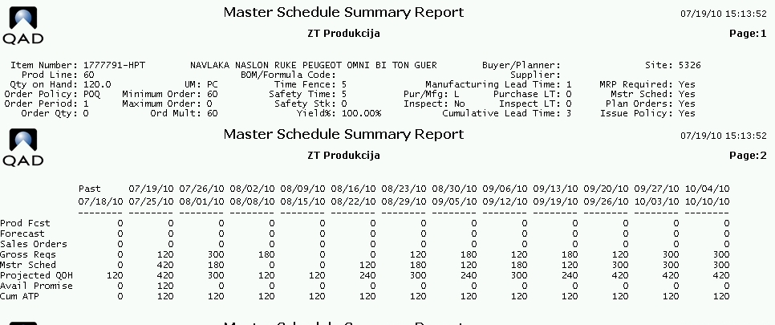
Planiranje
MPS: Kaj, kdaj in koliko moramo izdelati?
Bruto potrebe
Glavni plan proizvodnje
Periode plana
Projekcija zaloge
Prosta zaloga v periodi - nevezana na naočila

Slide 29
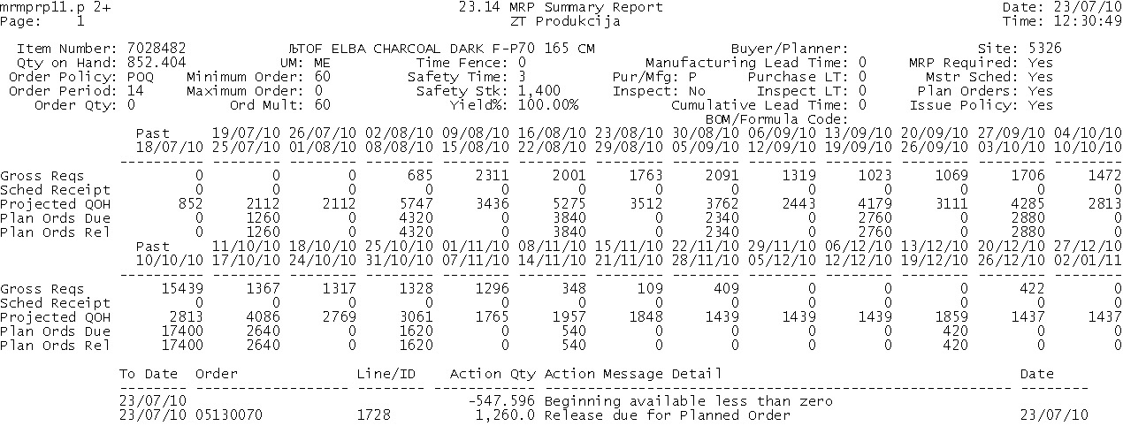
Planiranje
MRP: Katere materiale in kdaj potrebujemo za proizvodnjo in ali jih bomo dobili pravočasno?
Če se pojavi negativna projekcija količine materiala na zalogi, imamo morda poblem z nabavo.
Če je to res in ne najdemo rešitve, moramo javiti kupcu!
Opozorilo! Potrebno je naročiti material.

Slide 30
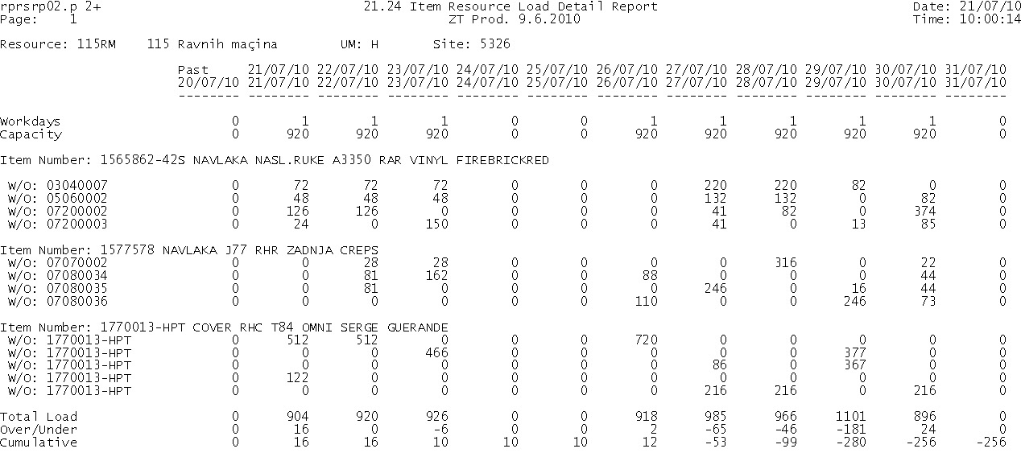
Planiranje
RCCP/CRP: Ali imamo dovolj kapacitet za proizvodnjo naročenega?
Kapacitete resursov v periodi (dan): 920 ur.
Preobremenitev na 23/07/10, toda kumulativa kapacitete je pozitivna, ker imamo višek v prejšnjih dnevih. Kapacitet v obdobju imamo torej dovolj - del proizvodnje bomo pričeli bolj zgodaj.
27/07/10 je kumulativa kapacitet negativna. Potrebno je: 1.-ali replanirati proizvodnjo, 2.-ali povečati kapacitete, 3.-ali javiti kupcu, da ne moremo dobaviti količine v tom roku.
Skupna obremenitev resursov.

Slide 31
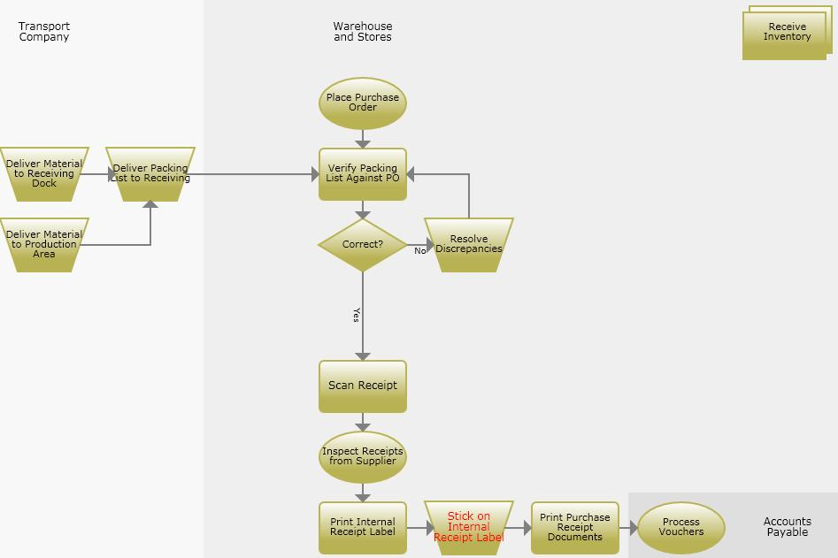
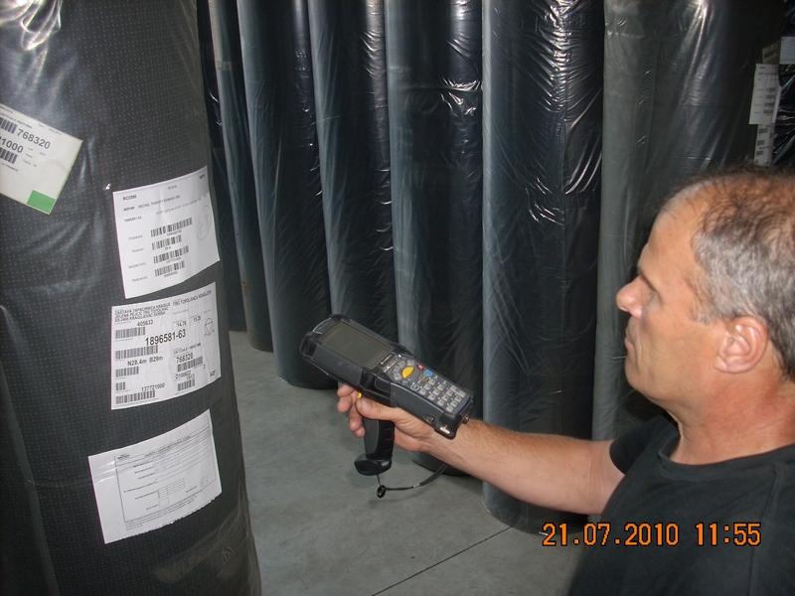
Spremljanje materiala v tekoči proizvodnji – prejem od dobavitelja
Skeniranje etiket materiala od dobavitelja

Slide 32
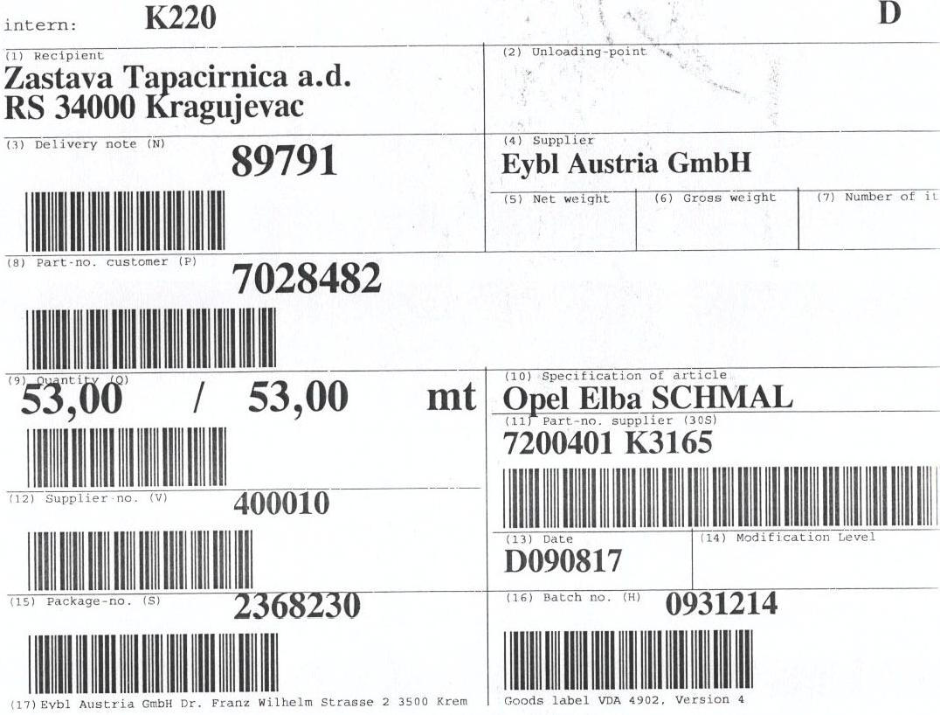
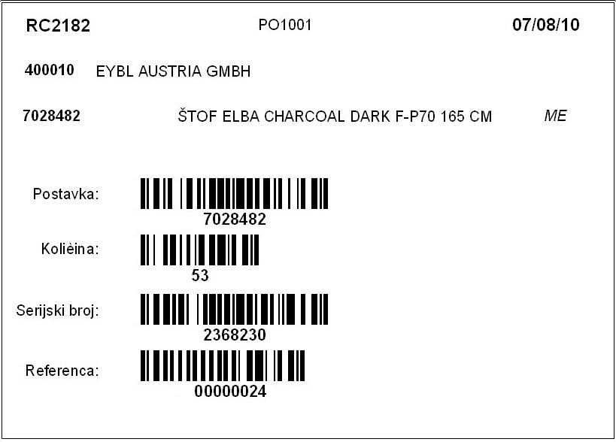
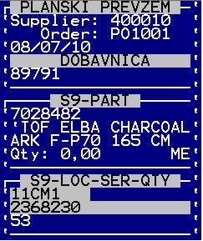

Spremljanje materiala v tekoči proizvodnji – prejem od dobavitelja
1.-Etiketa materiala od dobavitelja
3.-Tisk interne etikete materiala, ki ga spremlja v toku celega procesa
2.-Vnos prejema s pomočjo bar kode

Slide 33
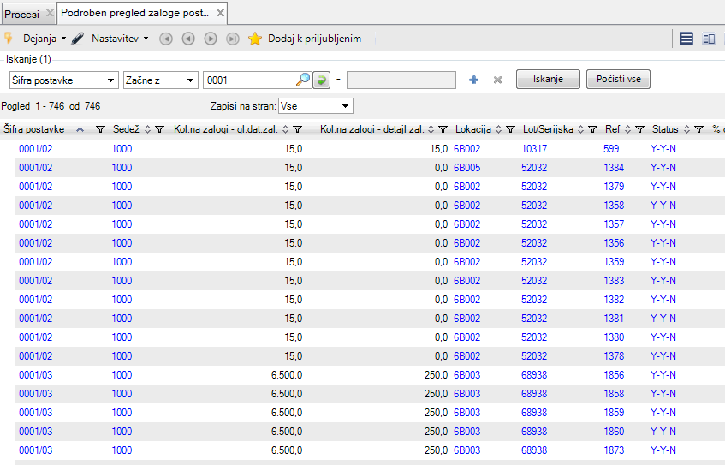
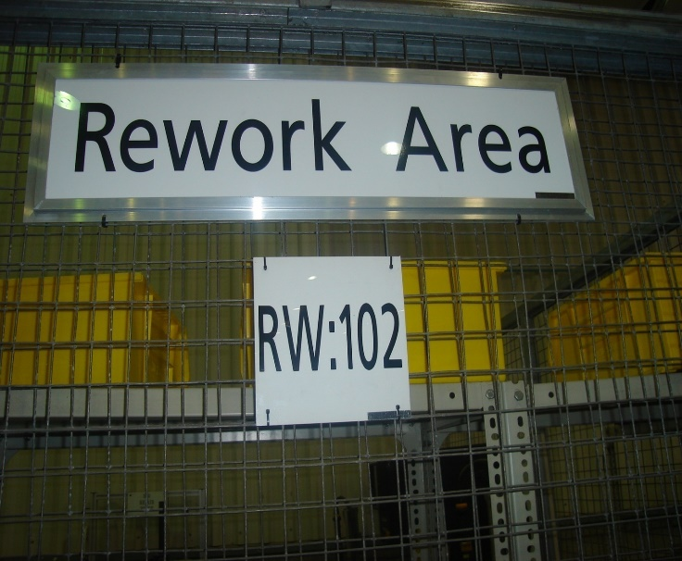

Kontrola zalog
Lokacije zalog
Notes:
33

Slide 34
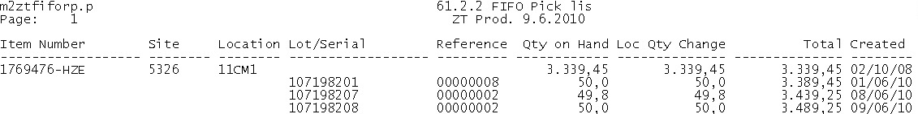
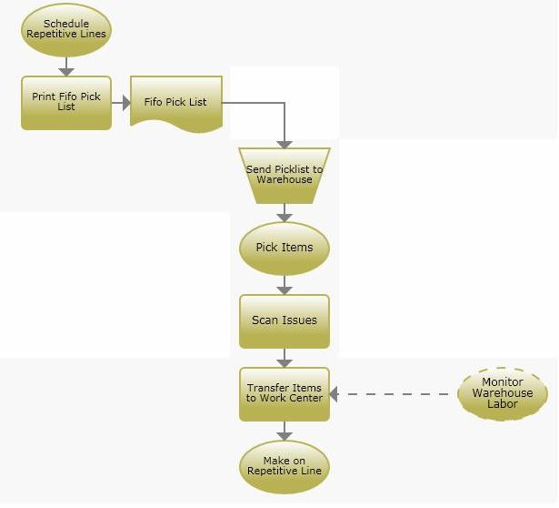
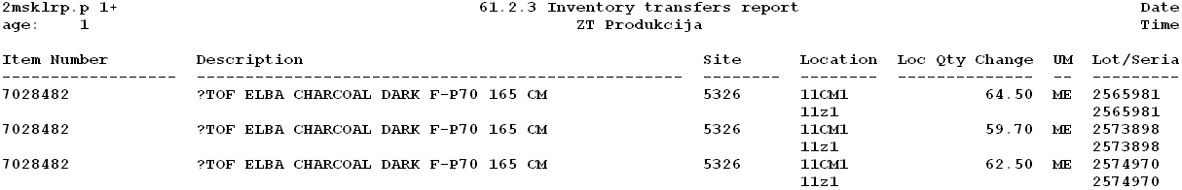
Spremljanje materiala v tekoči proizvodnji – FIFO izdaja v proizvodnjo
Sistem generira navodila za nabiranje materiala po FIFO principu.
Izdaja materiala v proizvodnjo s pomočjo bar kode omogoča točno razknjiževanje po serijskih številkah.

Slide 35
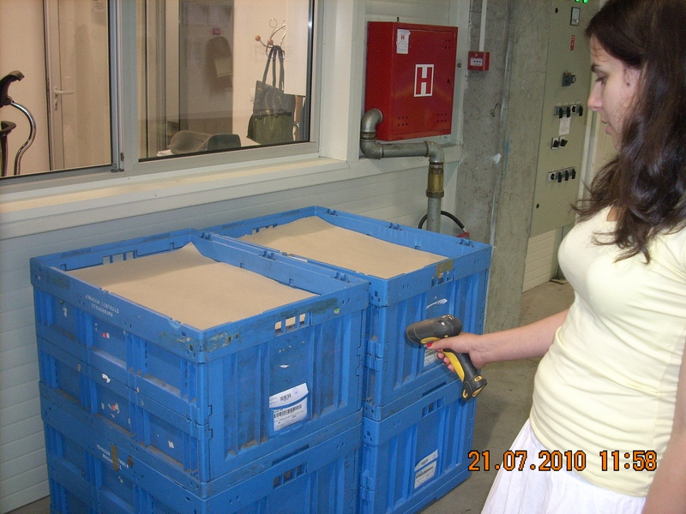
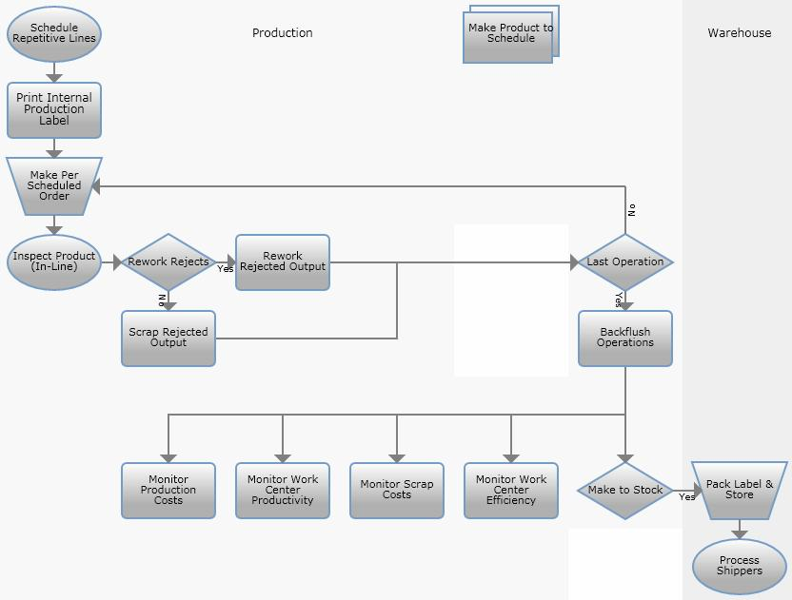
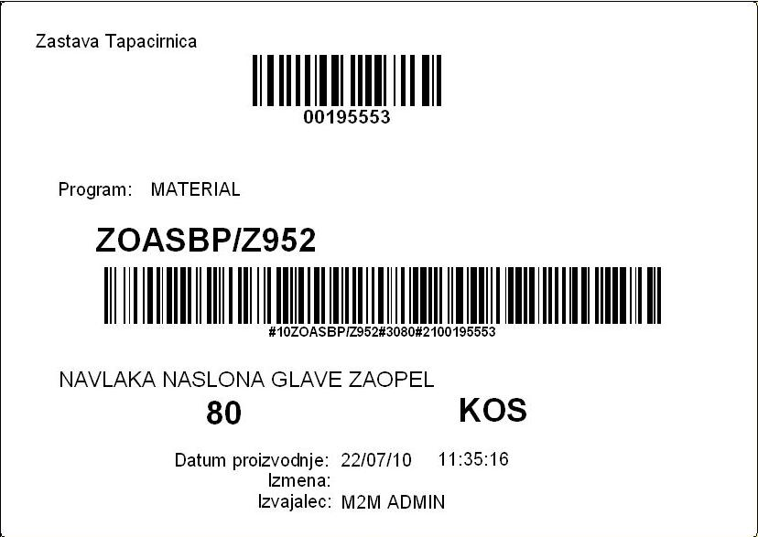
Spremljanje materiala v tekoči proizvodnji – prevzem iz proizvodnje
Proizvodi so označeni z bar kodo.

Slide 36
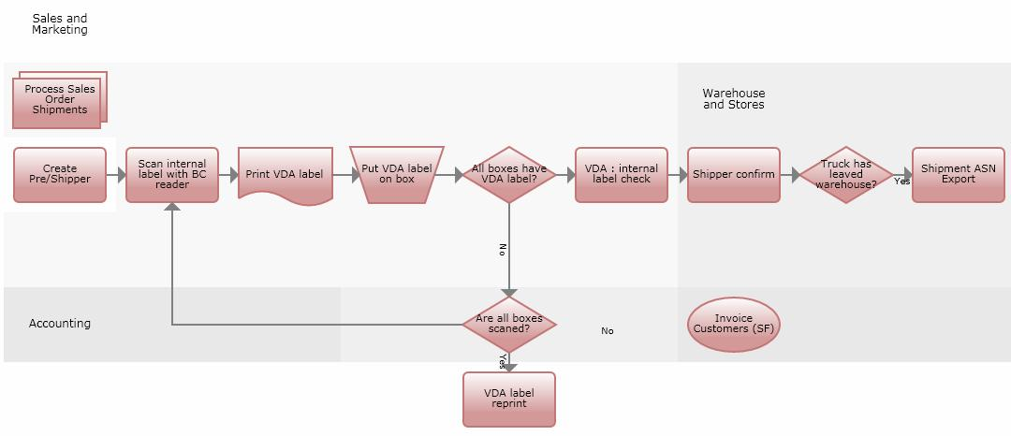
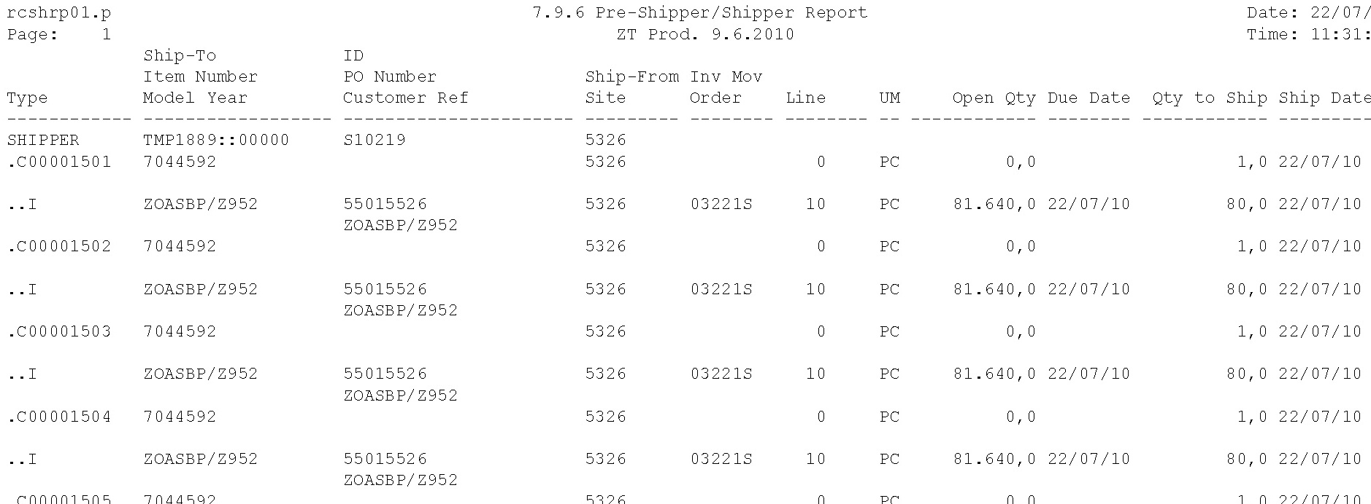
Zagotavljanje točnih podatkov v ASN-ih – odprema kupcu
Prvi korak dobave je izpis naloga za dobavo - na osnovi razporeda kupca

Slide 37
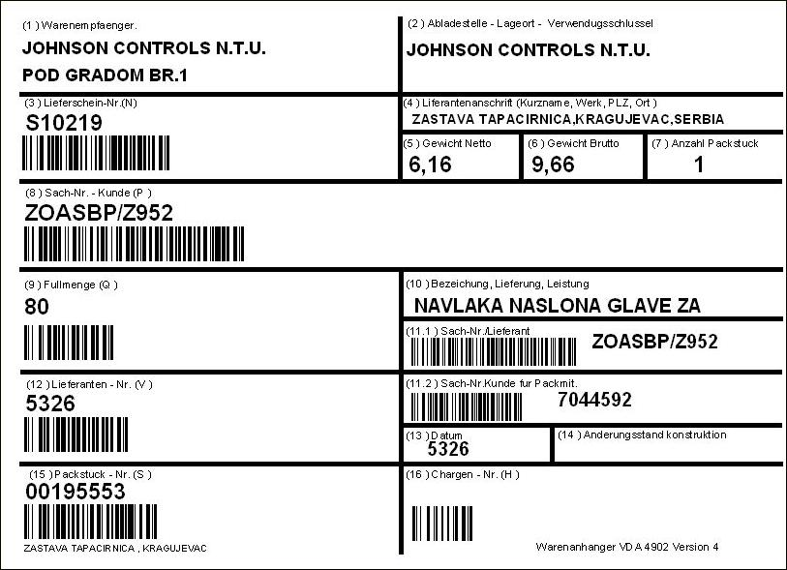
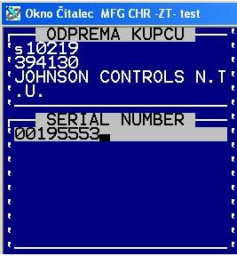
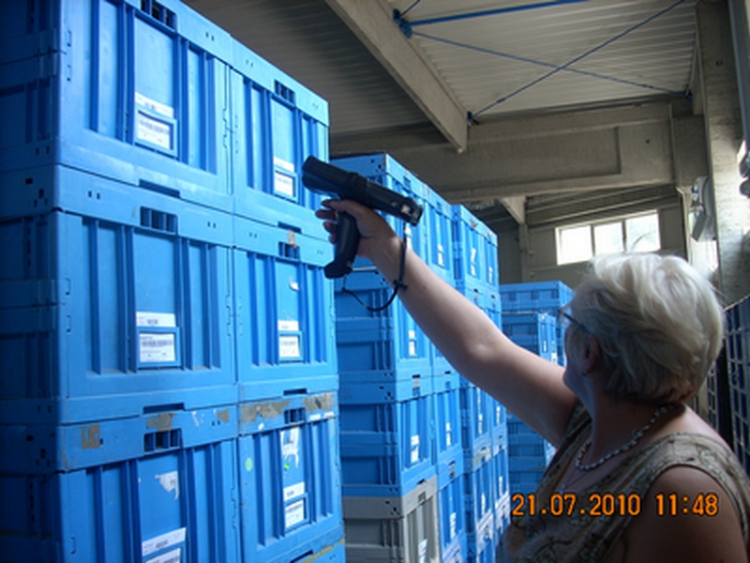
Zagotavljanje točnih podatkov v ASN-ih – označevanje in kontrola odpreme
1.-Na osnovi razporeda dobav in bar kode proizvoda, se pripravi dobava.
2.-VDA etikete se natisnejo, dodajo na embalažo in kontrolirajo v realnem času.

Slide 38
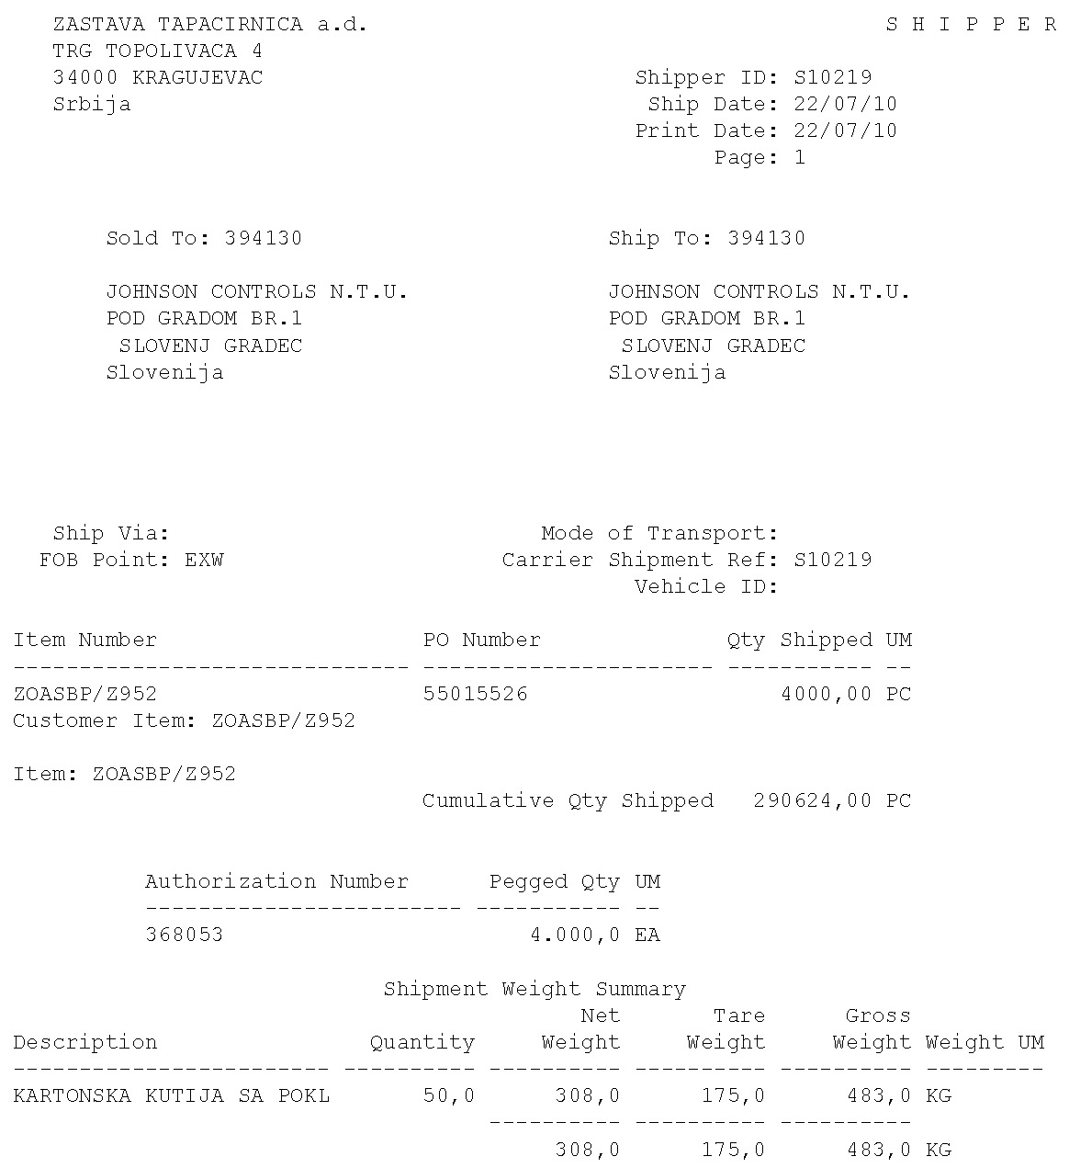
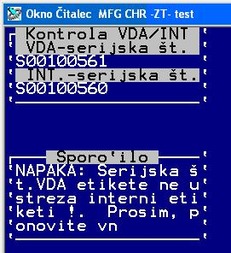
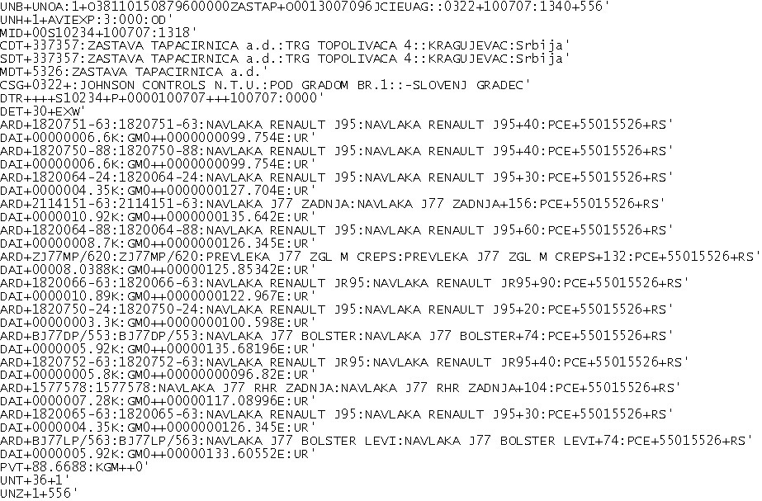
Kontrola in pošiljanje ASN-a
1.-Dobavnica je izpisana in skladna z vsebino dobave.
2.-Mogoča je dodatna kontrola skladnosti.
3.-Kamion je krenil na pot. V tem trenutku se pošlje ASN.

Slide 39
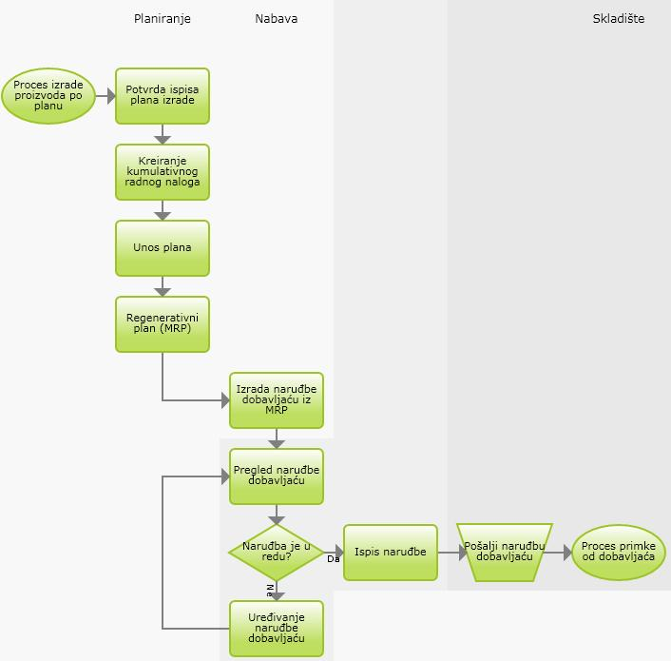
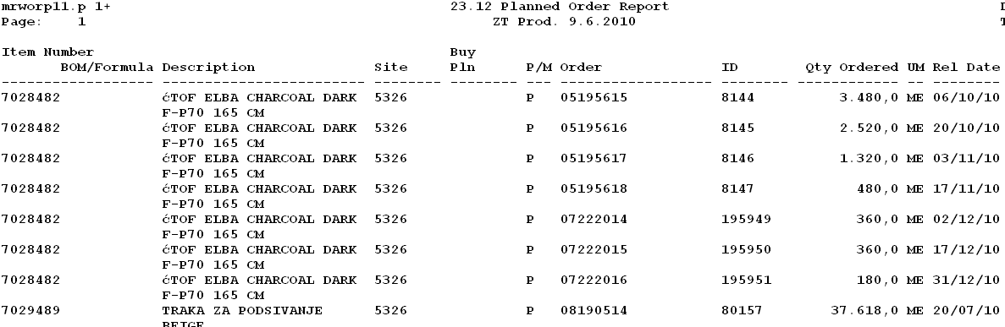
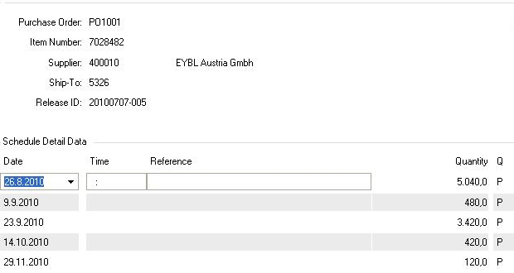
Komunikacija s pod-dobavitelji
Izpis potrebne nabave materiala od dobavitelja na osnovi izračuna v MRP II
Urejanje naročila dobavitelju (opcija)

Slide 40
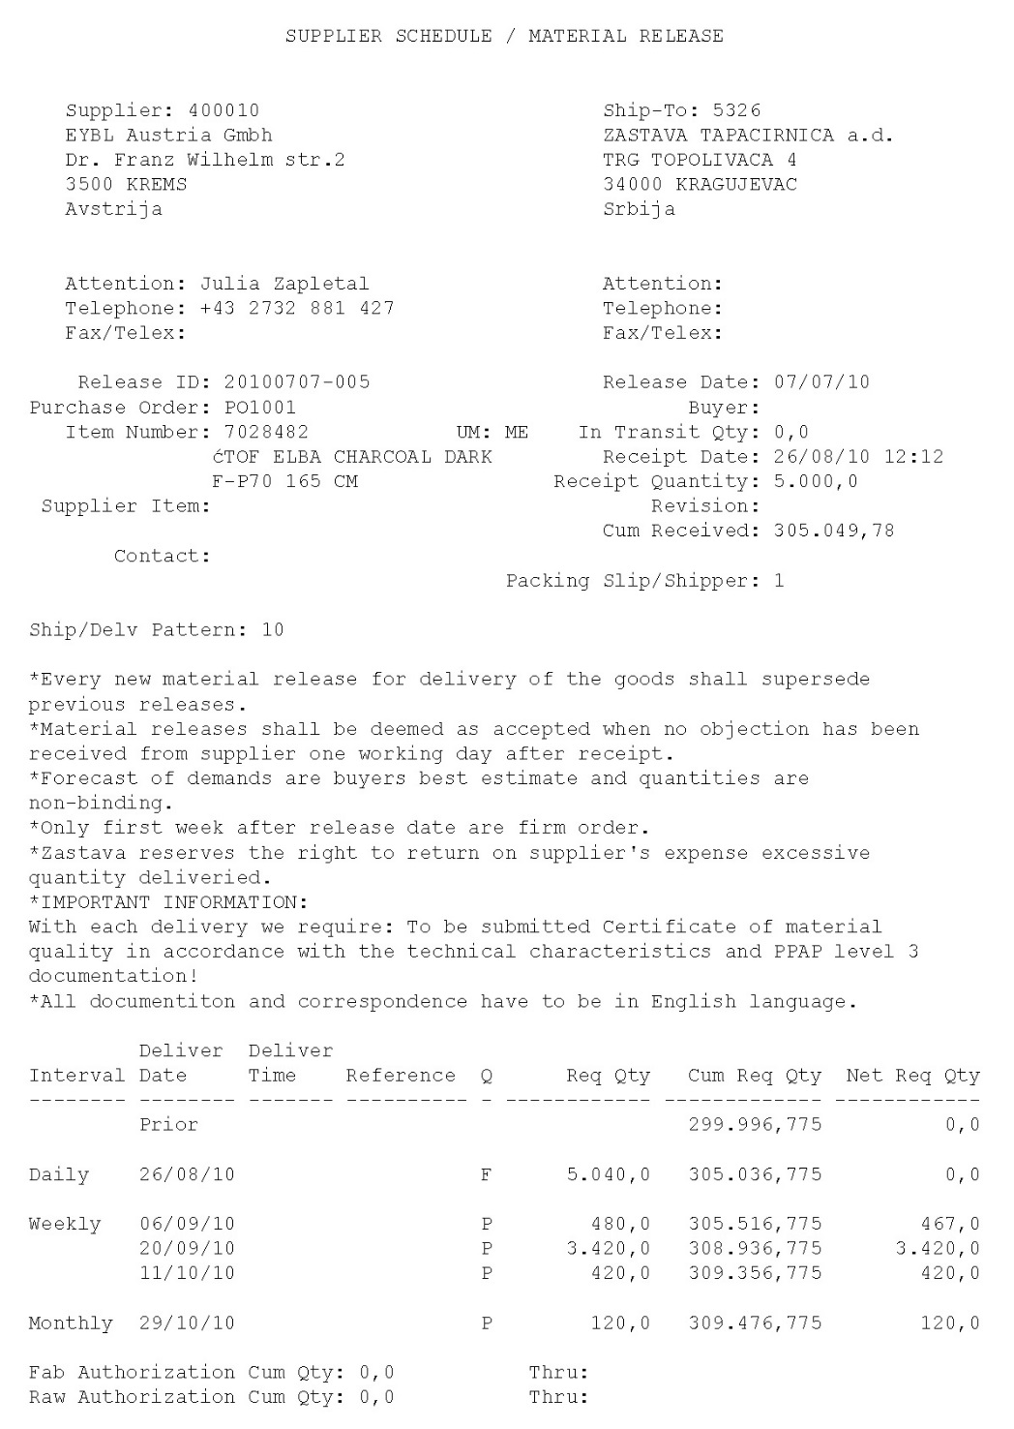
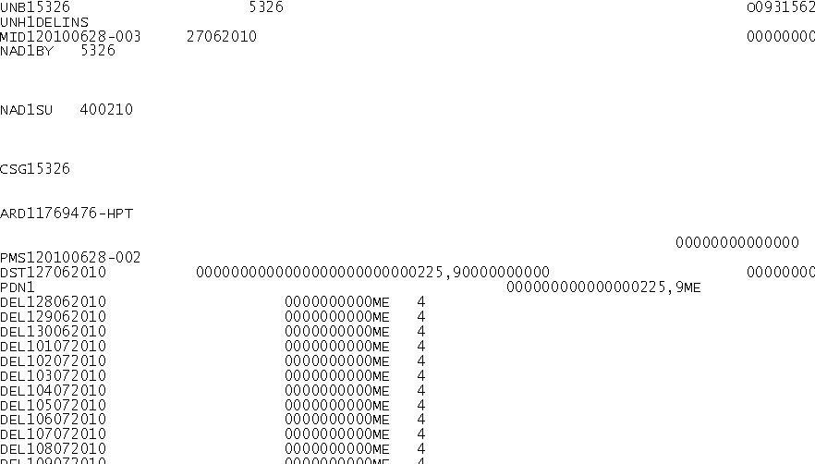
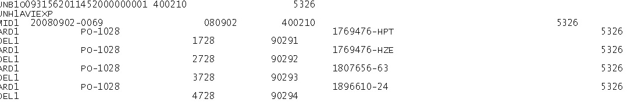
Pošiljanje naročila in prejem ASN-a od dobavitelja
2.- Naročilo dobavitelju pošljemo preko EDI ali WebEDI
1.-Naročilo materiala je potrjeno (izračun MRPII)
3.-Dobavitelj pošlje ASN – najavo dobave materiala

Slide 41
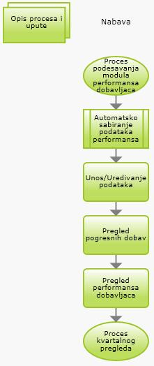
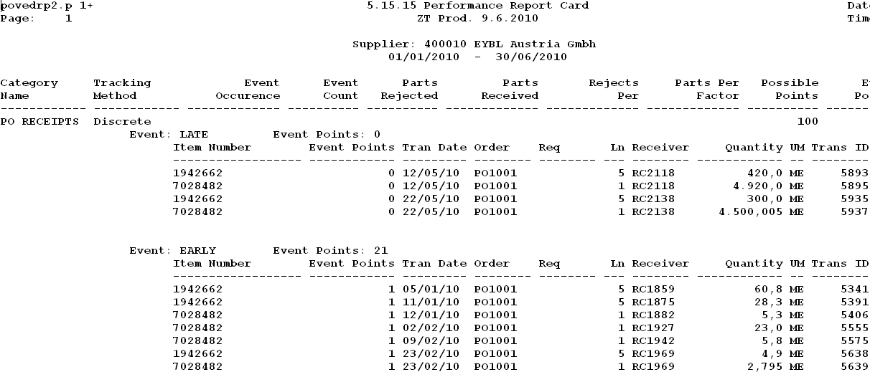
Ocena učinkovitosti dobavitelja
Avtomatska in objektivna ocena učinkovitosti pod-dobavitelja

Slide 42
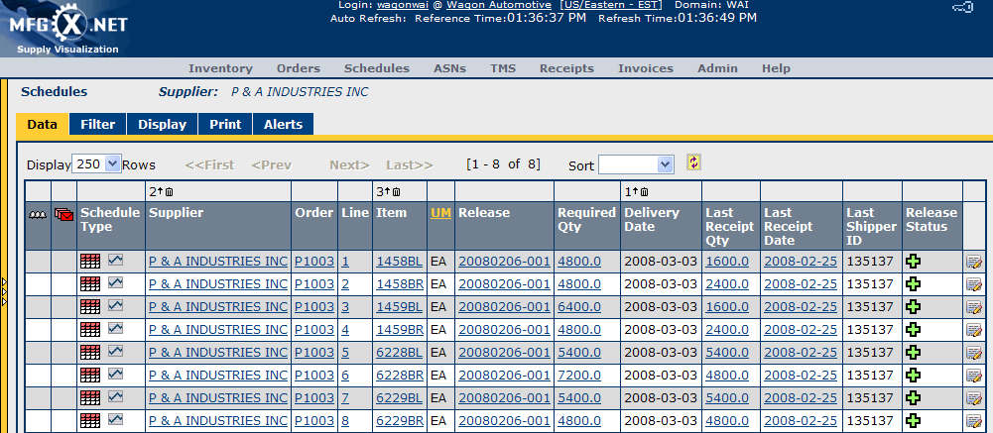
WebEDI: Transparentnost pod-dobav
Pod-dobavitelj
vidi potrebe na
internetu ali
dobi EDI
sporočilo

Slide 43
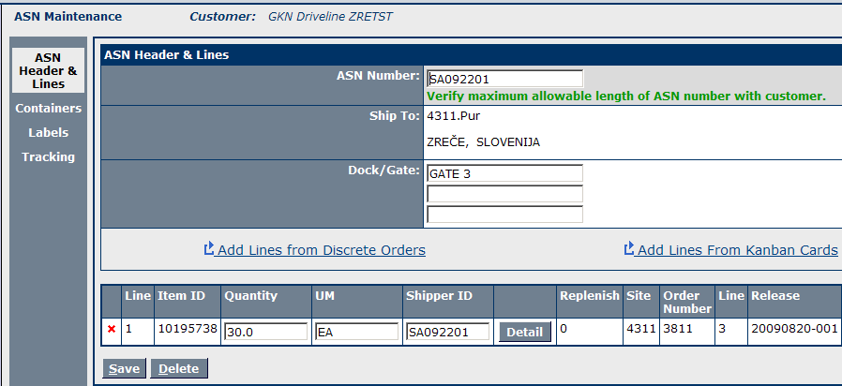
WebEDI: Dobavitelj pošlje ASN kupcu

Slide 44


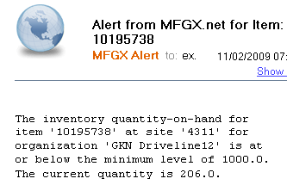
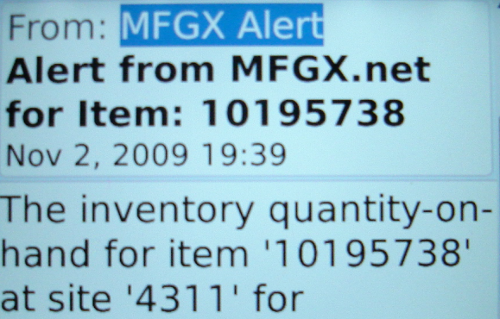
WebEDI: Alarmi
email
text message

Slide 45
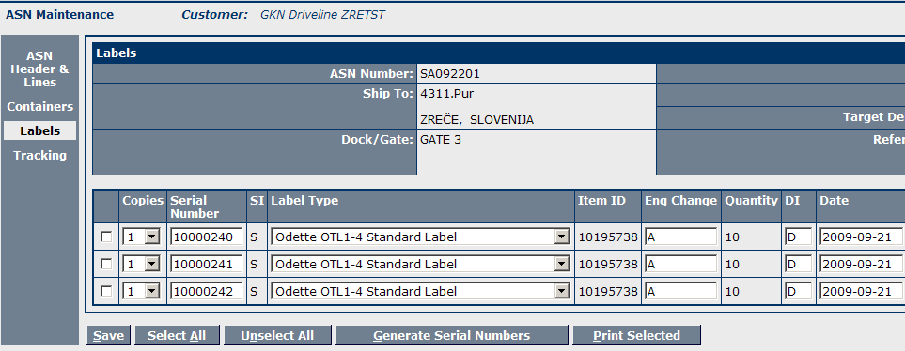
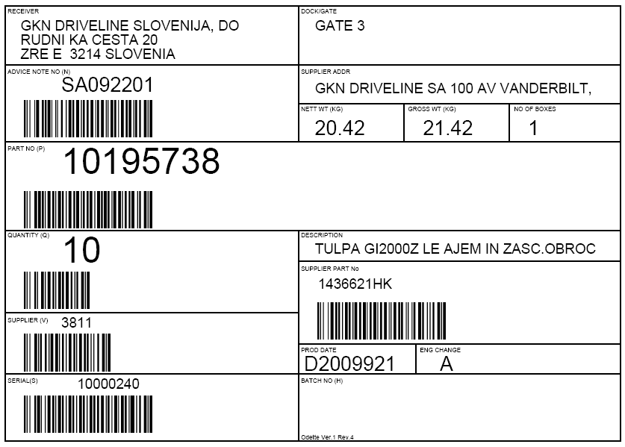
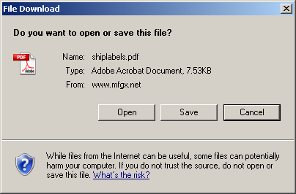
WebEDI: Labele pod-dobavitelja
45

Slide 46

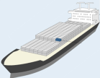

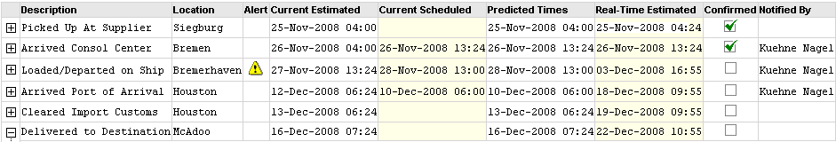
WebEDI: Transparentnost dobav
5
3
2
4
1
1
2
3
4
5
46

Slide 47
Izdelava samoocene

Slide 48

Primer kriterija iz MMOG/LE

Slide 49

Ocenjevanje odgovorov in dokazi

Slide 50


Dosežena zbirna ocena
Zbirna ocena za Full
Zbirna ocena za Basic

Slide 51

Razvoj načrta ukrepov na osnovi gap analize
Ocena in načrt ukrepov na osnovi gap analize sta združena na istem delovnem listu
Komentar vsakega kriterija v oceni je prikazan v gap analizi.

Slide 52

Razvoj načrta ukrepov na osnovi gap analize
Načrt ukrepov na osnovi gap analize izdelamo za kriterije katerih zahtev ne dosegamo

Slide 53

Uporaba diagrama napredka
Status in čas prve ocene
Prikazan status kriterijev N/A
Spremljanje napredka do doseganja ocene "A"

Slide 54

Uporaba polarnih diagramov
54

Slide 55
Polarni diagram: Zbir vseh poglavij

Slide 56


Polarni diagram: Po poglavjih
56

Slide 57
Globalna podpora MMOG/LE

Slide 58
Proces implementacije MMOG/LE
Izvesti standardno šolanje MMOG/LE:
    Kaj je MMOG/LE
    Kdo naj uporablja MMOG/LE
    Cilji MMOG/LE samoocene
    Kako uporabljati MMOG/LE orodje
    Kako zaključiti MMOG/LE samooceno
    Kako generirati rezultat in kako ga interpretirati
    Kako razviti načrt aktivnosti MMOG/LE
    Koristi samoocene
Izdelava samoocene
    Izdelava gap analize in načrta ukrepov
Implementacija načrta ukrepov
    Implementacije novega sistema: ERP-EDI-Bar kode-itd.
    Ali korekcije obstoječega sistema
Dokumentacija dokazov
    Izdelava procesov in procedur dela
Kupec potrdi oceno
Notes:
58

Slide 59
V M2M izvajamo vse faze – od šolanja do implementacije
Šolanja MMOG/LE (2014):
  Renault Revoz
  GKN Driveline
  Johnson Electric
  CECOMP
  Cooper Standard
Implementacije celovitih rešitev - avtomobilska:
  CECOMP
  Kostelpromet
  Zastava tapacirnica
Certificirana ekipa za šolanje in implementacijo
Notes:
59

Slide 60
Povzetek
MMOG/LE je konkreten spisek najboljših poslovnih praks v proizvodnem podjetju.
  Kdor jih izpolnjuje, postane A-dobavitelj, dobi več novih poslov in dosega boljši poslovni rezultat.
  Kdor jih ne izpolnjuje, ne bo konkurenčen.
Za dobavitelja je MMOG/LE orodje za doseganje stalnih izboljšav.
Za kupca je orodje za oceno in izboljševanje dobaviteljev – poleg sistema ocenjevanja po dobavah.
Za nekoga, ki se hoče vključiti med A-dobavitelje, je idealna receptura kako delati.

Slide 61
Vprašanja...
Hvala!
Jože Novinšek
jno@m2m-is.si

